Slide 1

ROMA ?? Marzo 2019
MinHash: uno strumento flessibile per integrare basi dati di grandi dimensioni
ROMA 26 FEBBRAIO 2018
INAUGURAZIONE
DEL NUOVO LABORATORIO DELL’INNOVAZIONE
GIORGIO ALLEVA
1
Luca Mancini, Luca Valentino, Alessandra Ronconi, Stefano Daddi, Giampaolo De Matteis

Slide 2
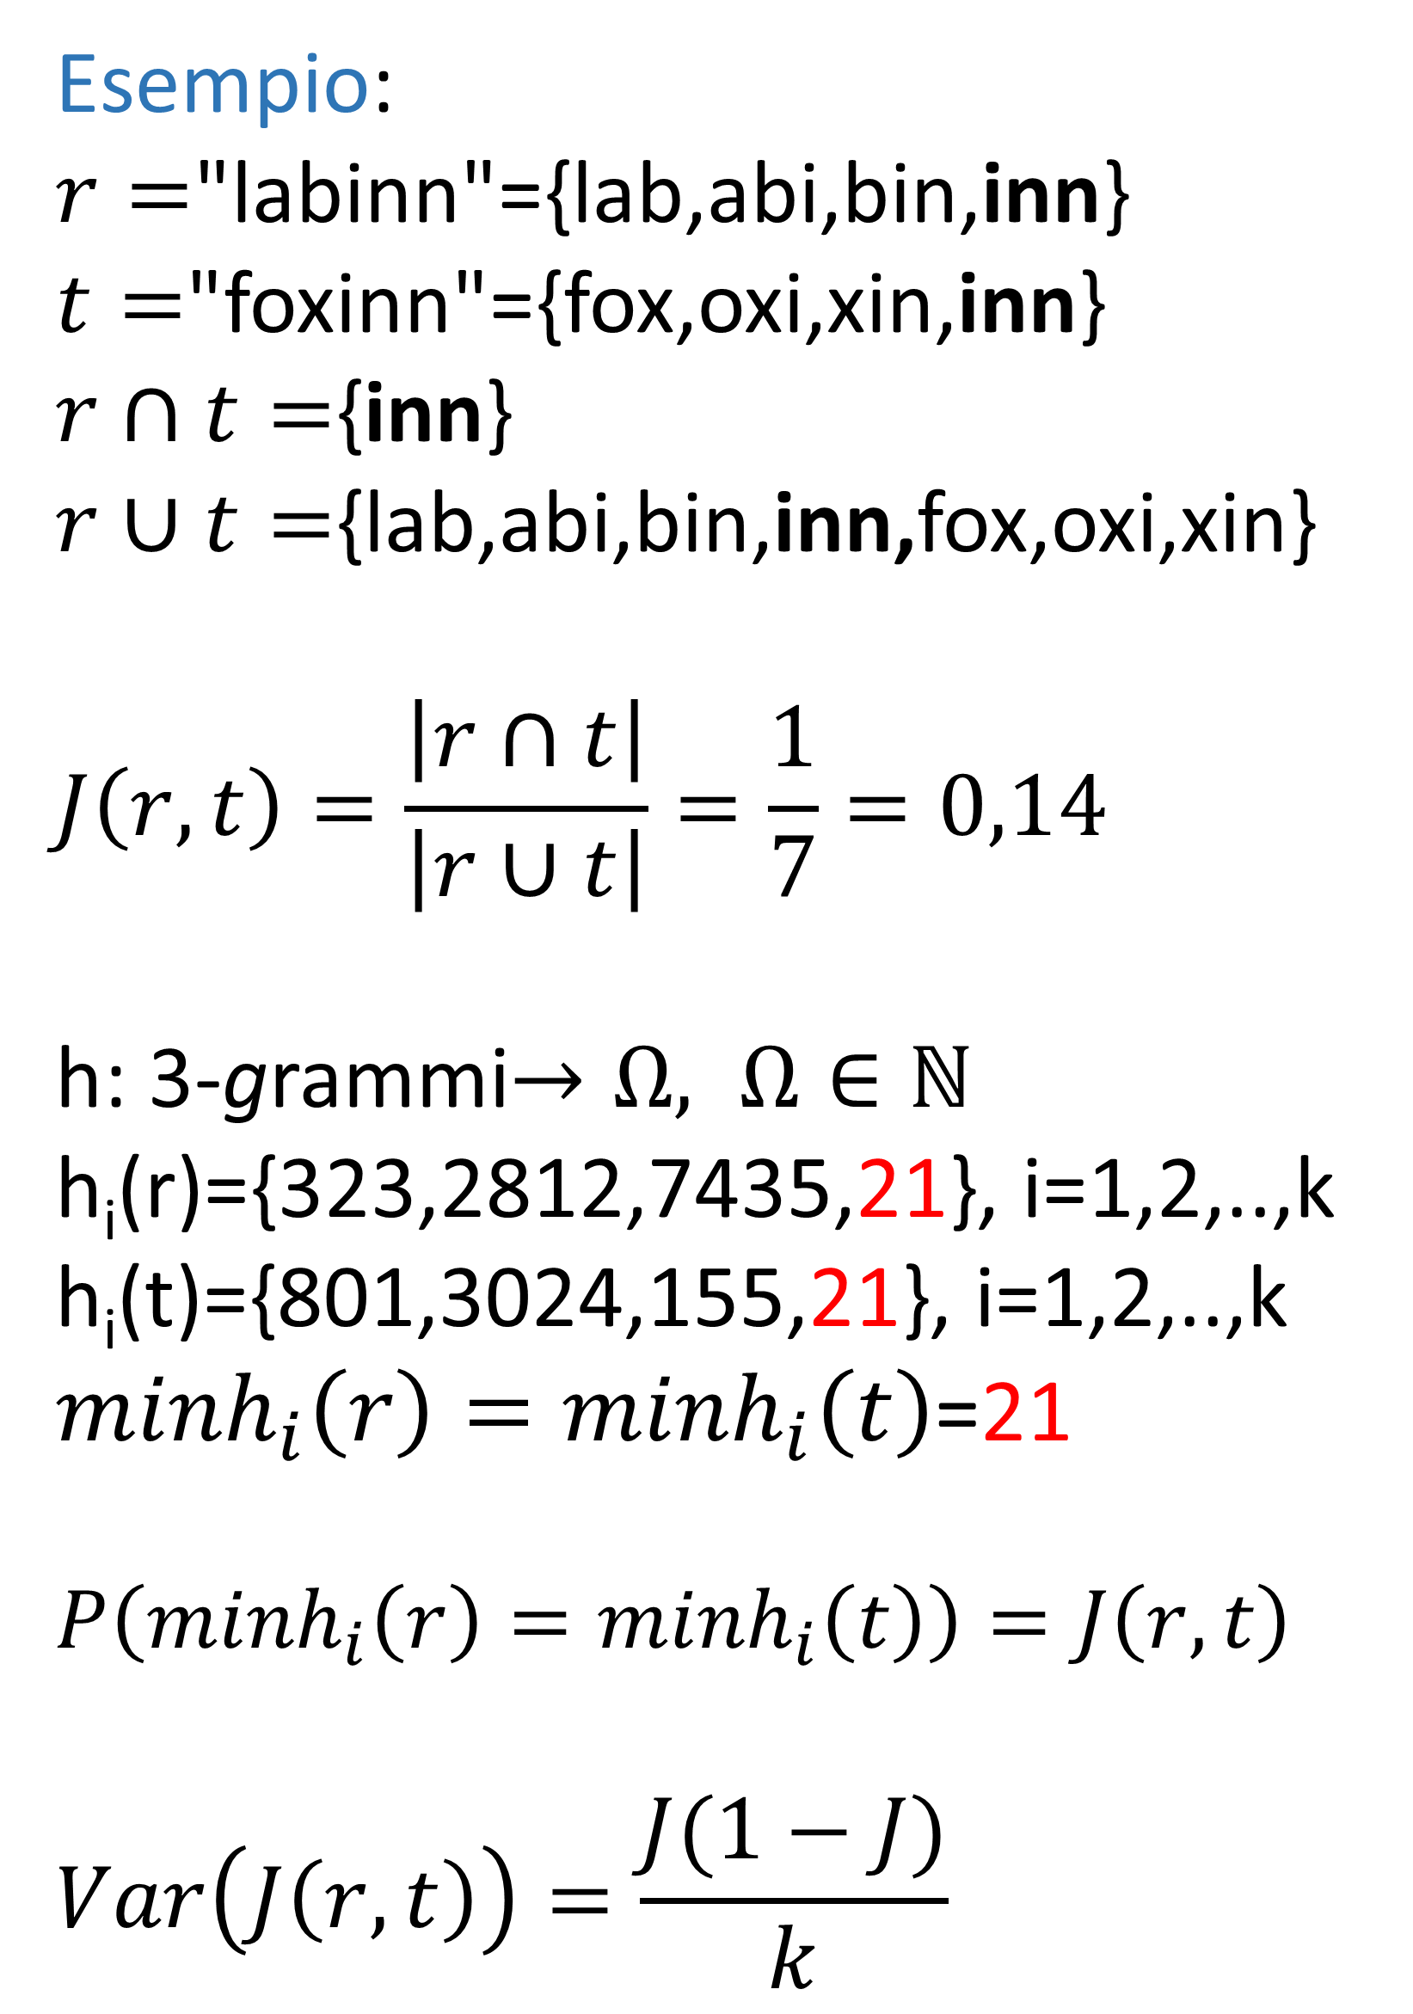
MinHash: uno strumento flessibile per integrare basi dati di grandi dimensioni
Ambiti di applicazione:
integrazione di basi di dati di grandi dimensioni - archivi amministrativi, indagini, dati open- per la costruzione di registri statistici in assenza di chiavi univoche per l’identificazione dei grappoli di record riconducibili alla stessa unità statistica (individui, aziende, indirizzi, schede prodotto, ecc.);
aggiornamento dei registri statistici nel tempo;
Valutazione dell’accuratezza delle fonti informative di natura non campionaria utilizzate nella statistica ufficiale.
Metodo: i record sono rappresentati sotto forma di insiemi i cui elementi sono ottenuti scomponendo le stringhe originarie in sottostringhe di lunghezza omogenea g.
MinHash, mediante l’utilizzo ripetuto di funzioni hash tra loro indipendenti, permuta casualmente l’ordine degli elementi nell’insieme unione estraendo di volta in volta per ciascun record l’elemento con il valore hash più piccolo (il primo nell’insieme ordinato). Dati due record, la probabilità che ciascuno degli elementi estratti appartenga all’insieme intersezione è pari alla all’indice di somiglianza di Jaccard, di cui MinHash è risulta essere uno stimatore corretto e consistente.
Esempio:
$r=$"labinn"={lab,abi,bin,inn}
$t=$"foxinn"={fox,oxi,xin,inn}
$r∩t=${inn}
$r∪t=${lab,abi,bin,inn,fox,oxi,xin}
$$J\left(r,t\right)=\frac{\left|r∩t\right|}{\left|r∪t\right|}=\frac{1}{7}=0,14$$
h: 3-grammi$→Ω, Ω∈ℕ$
h_{i}(r)={323,2812,7435,21}, i=1,2,..,k h_{i}(t)={801,3024,155,21}, i=1,2,..,k
${minh}_{i}\left(r\right)={minh}_{i}\left(t\right)$=21
$$P\left({minh}_{i}\left(r\right)={minh}_{i}\left(t\right)\right)=J\left(r,t\right)$$
$$Var\left(J\left(r,t\right)\right)=\frac{J(1−J)}{k}$$
l’idea
Sviluppare, testare ed, infine, aggiungere al toolkit RELAIS l’algoritmo MinHash per la ricerca dei record duplicati all’interno di basi di dati integrate di grandi dimensioni.
i risultati attesi
Implementazione efficiente e flessibile di MinHash all’interno del toolkit RELAIS, valutazione comparativa dell’algoritmo rispetto a strumenti concorrenti già utilizzati.
l’ambito
di innovazione
#record linkage
#qualità dei registri statistici
#locality sensitive hashing
#bigdata
Luca mancini| luca valentino |alessandra ronconi | stefano daddi | giampaolo de matteis | Nome Cognome

Slide 3
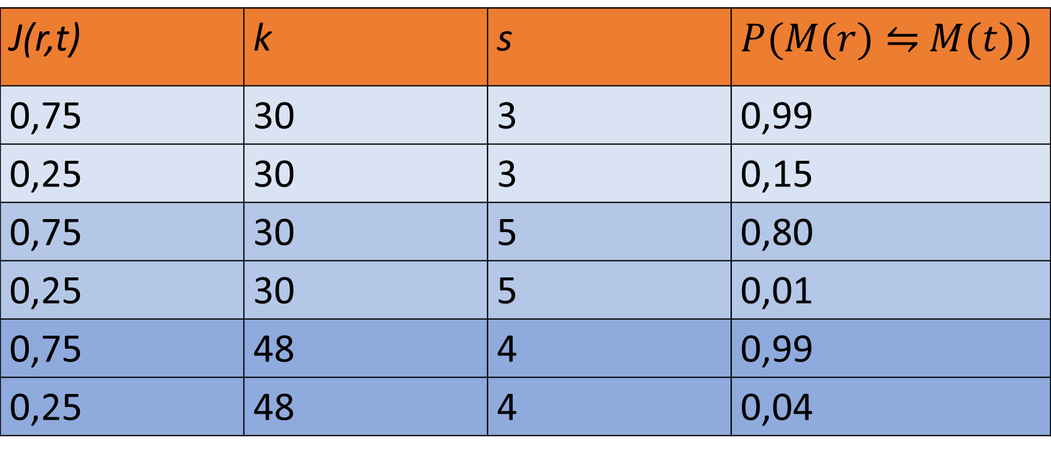
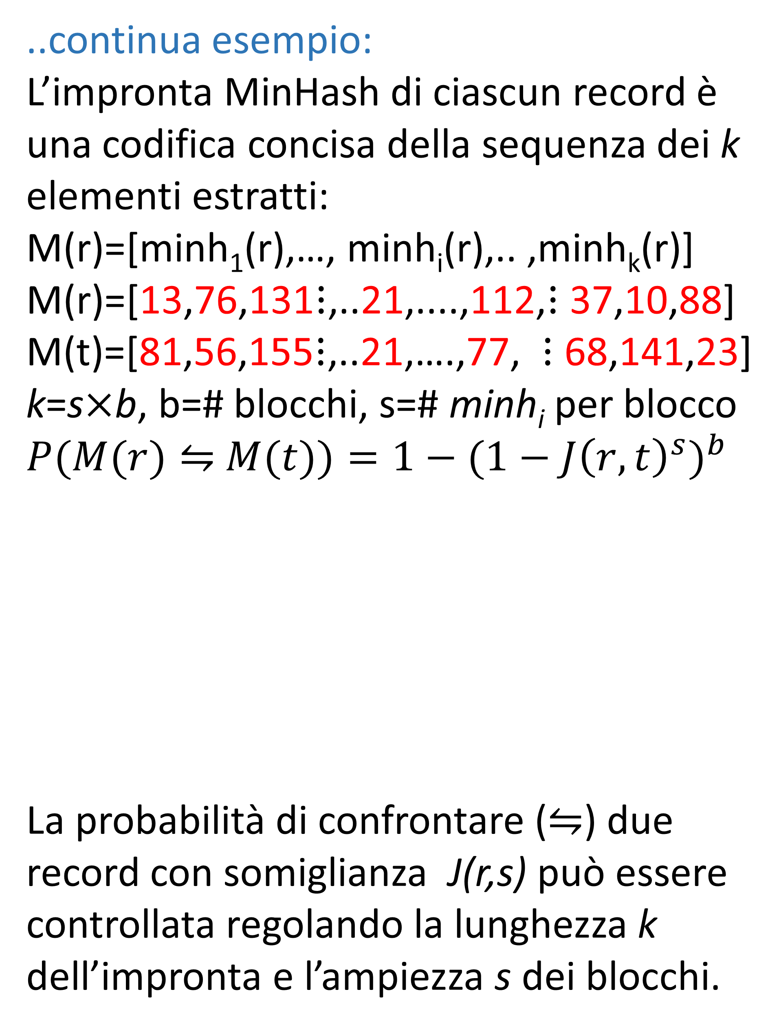
Minhash: uno strumento flessibile per integrare basi dati di grandi dimensioni
Vantaggi:
risparmio di spazio di memoria fisica legato alla rappresentazione compressa dei dati;
due record sono confrontati solo se la loro probabilità di appartenere allo stesso grappolo è superiore ad una soglia prestabilita;
il processo di costruzione delle impronte consente di controllare la sensibilità attesa (l’incidenza di falsi negativi) dell’algoritmo. Le impronte vengono divise e confrontate a blocchi, con una riduzione della complessità computazionale da quadratica a lineare.
..continua esempio:
L’impronta MinHash di ciascun record è una codifica concisa della sequenza dei k elementi estratti:
M(r)=[minh₁(r),…, minh_{i}(r),.. ,minh_{k}(r)] M(r)=[13,76,131$⋮$,..21,....,112,$⋮$37,10,88]
M(t)=[81,56,155$⋮$,..21,….,77, $⋮$ 68,141,23]
k=s$×$b, b=# blocchi, s=# minh_{i} per blocco
$P(M(r)⇋$ $M(t))=1−{(1−{J\left(r,t\right)}^{s})}^{b}$
La probabilità di confrontare ($⇋$) due record con somiglianza J(r,s) può essere controllata regolando la lunghezza k dell’impronta e l’ampiezza s dei blocchi.
Risultati attesi:
studiare le proprietà e valutare le prestazioni di Minhash: (a) in termini di sensibilità, limiti computazionali e tempi di esecuzione al variare del numero di record e del valore dei parametri g, k, b e J dell’algoritmo, (b) in base alla natura delle unità statistiche a cui è applicato, (c) rispetto ad algoritmi concorrenti già utilizzati all’Istat come SimHash o il metodo di Fellegi-Sunter;
rendere fruibile lo strumento MinHash all’interno del toolkit RELAIS.
l’idea
Sviluppare, testare ed, infine, aggiungere al toolkit RELAIS l’algoritmo MinHash per la ricerca dei record duplicati all’interno di basi di dati integrate di grandi dimensioni.
J(r,t) | k | s | $P(M(r)⇋$ $M(t))$
0,75 | 30 | 3 | 0,99
0,25 | 30 | 3 | 0,15
0,75 | 30 | 5 | 0,80
0,25 | 30 | 5 | 0,01
0,75 | 48 | 4 | 0,99
0,25 | 48 | 4 | 0,04
i risultati attesi
Implementazione efficiente e flessibile di MinHash all’interno del toolkit RELAIS, valutazione comparativa dell’algoritmo rispetto a strumenti concorrenti già utilizzati.
l’ambito
di innovazione
#record linkage
#qualità dei registri statistici
#locality sensitive hashing
#bigdata
Luca mancini| luca valentino |alessandra ronconi | stefano daddi | giampaolo de matteis | Nome Cognome

